Slide 1
Проект «Последствия аварии нефтяного танкера и способы их ликвидации»
Проект по химии
учениц 10класса
МБОУ Щёлкинской СОШ
КУПА МАРИИ
Руководитель проекта учитель химии Базилевич И.Н.

Slide 2
Содержание
Цели и задачи
Нефть: свойства и состав
Нефть: продукты и запасы
Способы транспортировки нефти
Источники загрязнения вод мирового океана нефтью
Разливы при транспортировке нефти морским транспортом
Причины аварии судов, транспортирующих нефть
Последствия аварии: вода
Последствия аварии: живые организмы
Ликвидация аварии: основные меры
Ликвидация аварии: главные способы
Механическое удаление нефти
Сжигание нефти
Обработка нефтяного пятна диспергентами
Выводы
Источники информации

Slide 3
Цели и задачи
Цель
Раскрыть проблему загрязнения водных ресурсов нефтепродуктами
Задачи: - рассмотреть свойства нефти и нефтепродуктов - разобраться в современных методах обезвреживания разливов нефти и нефтепродуктов - разработать сценарий визуализации последствий аварии нефтяного танкера и способов ее ликвидации

Slide 4
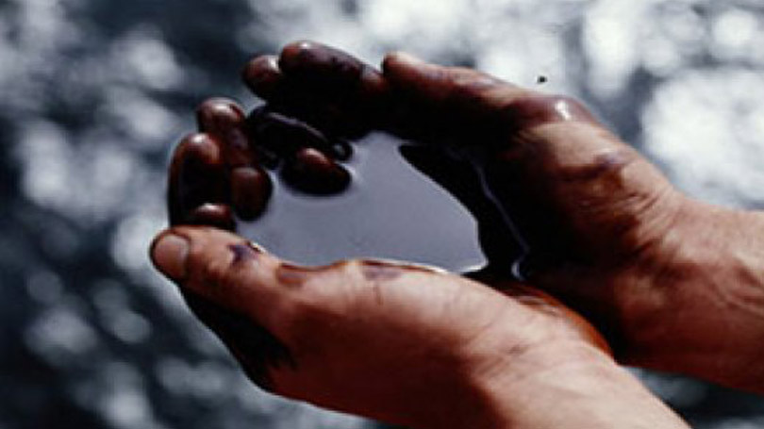
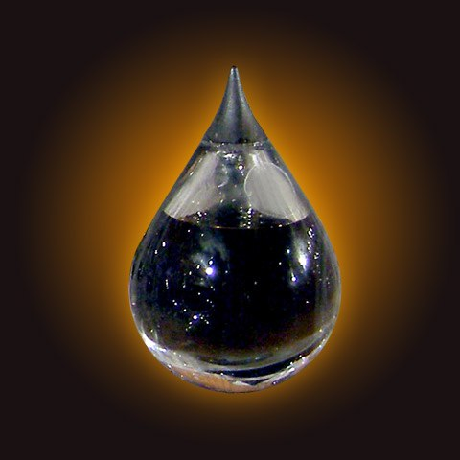
Нефть: свойства и состав
Нефть - горючая маслянистая жидкость, распространенная в осадочной оболочке Земли; важнейшее полезное ископаемое.
Сложная смесь алканов, некоторых циклоалканов и аренов, а также кислородных, сернистых и азотистых соединений.
Плотность нефти меньше плотности воды, она не растворяется в ней, поэтому нефть всплывает на поверхность.

Slide 5
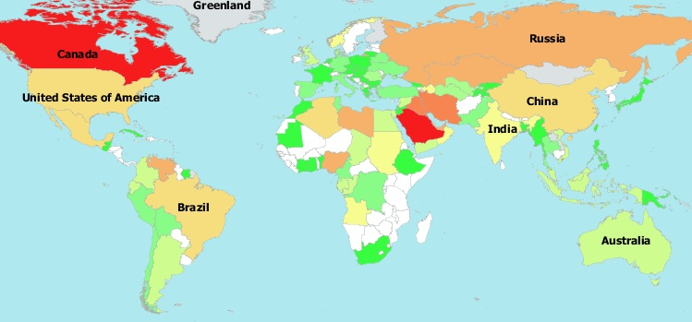
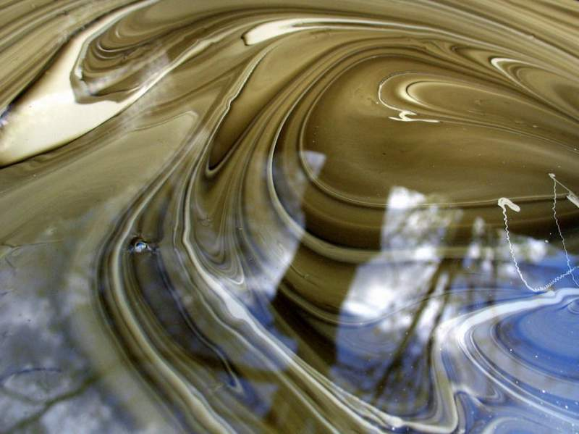
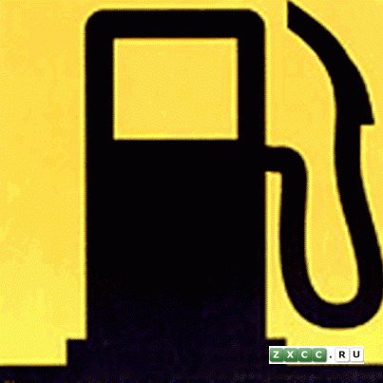
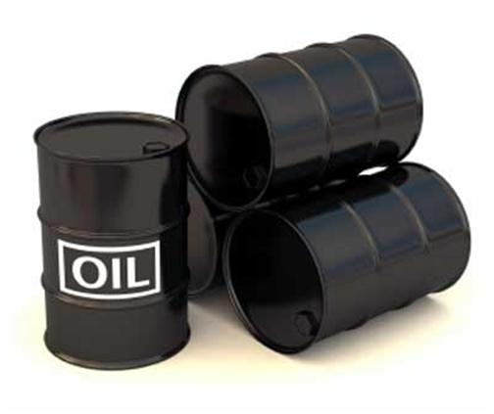
Нефть: продукты и запасы
Путем перегонки из нефти получают бензин, реактивное топливо, осветительный керосин, дизельное топливо, мазут.
Мировые запасы нефти свыше 130 млрд. т. Наибольшие запасы нефти в Саудовской Аравии, Кувейте, Иране, Ираке.

Slide 6
Способы транспортировки нефти
1
Трубопроводный транспорт
Железнодорожный транспорт
2
Морской транспорт
3

Slide 7
Источники загрязнения вод мирового океана нефтью и нефтепродуктами
Источник загрязнения | Общее количество, млн тонн/год | Доля,%
Транспортные перевозки, | 2,13 | 34,9
в том числе обычные перевозки | 1,83 | 30,9
Катастрофы | 0,3 | 4,9
Вынос реками | 1,9 | 31,1
Попадание из атмосферы | 0,6 | 0,8
Природные источники | 0,6 | 9,8
Промышленные отходы | 0,3 | 4,9
Городские отходы | 0,3 | 4,9
Отходы прибрежных нефтепере­рабатывающих заводов | 0,2 | 3,3
Добыча нефти в открытом море, | 0,08 | 1,3
в том числе: обычные операции | 0,02 | 0,3
аварии | 0,06 | 1,0
Всего | 6,11 | 100

Slide 8
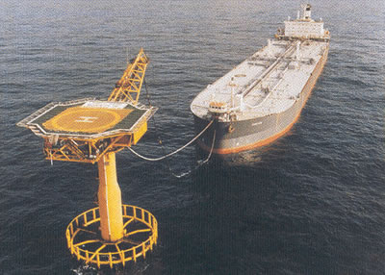
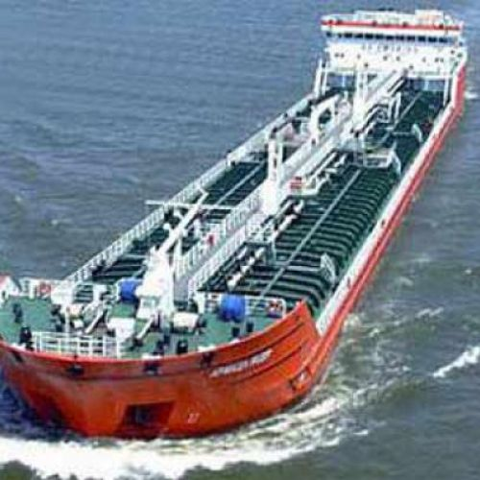
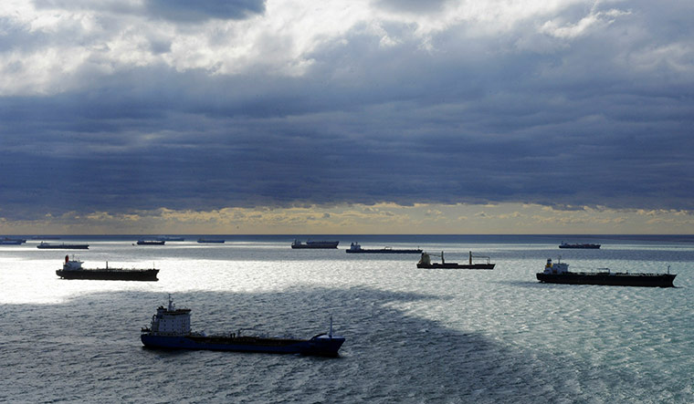
Разливы при транспортировке нефти морским транспортом
Ежегодно в океан попадают более 6 млн тонн нефти. Причинами загрязнения морской среды являются аварии танкеров, шельфовая добыча нефти, судоходство и морская деятельность. Ежегодно при обычных морских перевозках, авариях и незаконных сбросах в океаны попадает примерно 600 000 тонн нефти.

Slide 9
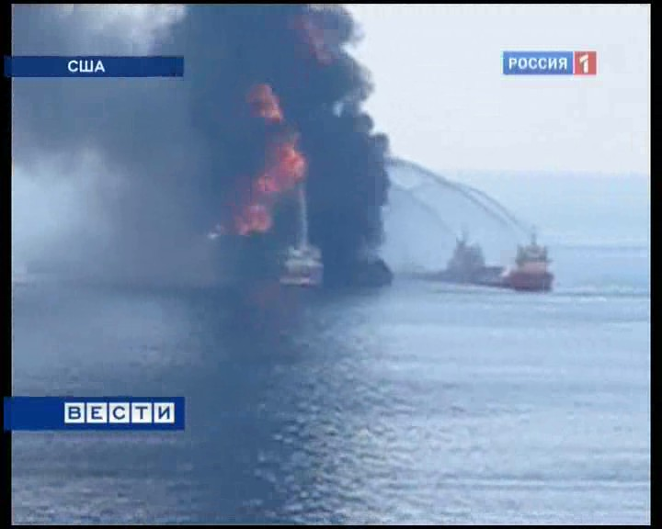
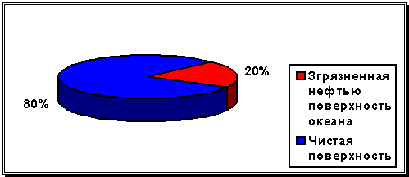
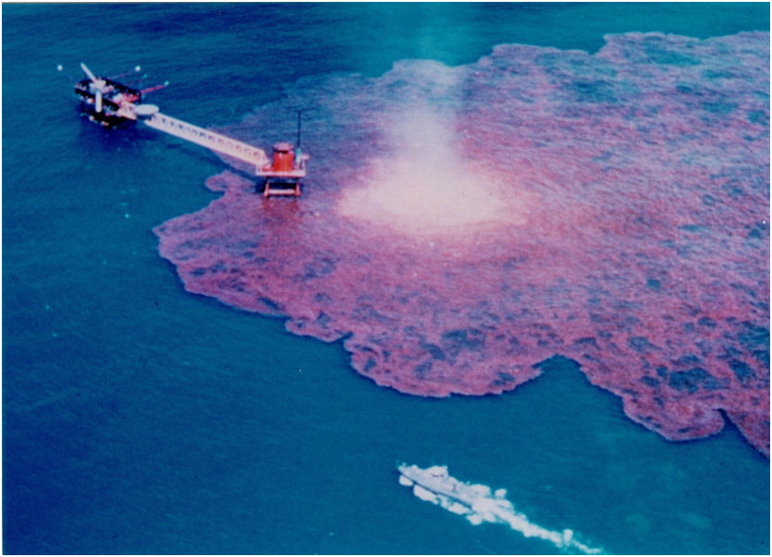
Причины аварии судов, транспортирующих нефть
Вероятность и объемы разливов нефти зависят от ряда факторов, основными из которых являются: интенсивность судоходства, конструкция танкера и условия навигации. Согласно исследованиям ИМО, основными причинами аварий судов (84-88% аварий танкеров) и, соответственно, разливов нефти являются человеческий фактор и условия навигации.

Slide 10
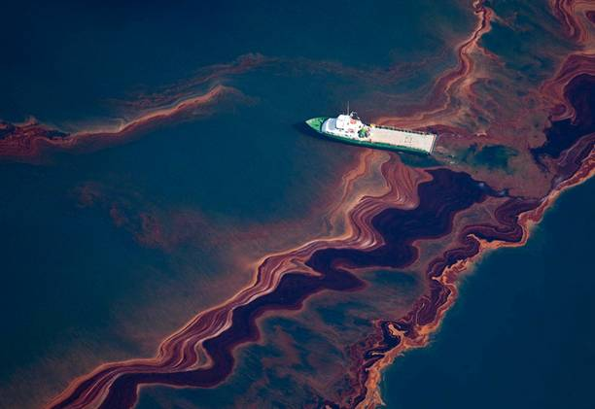
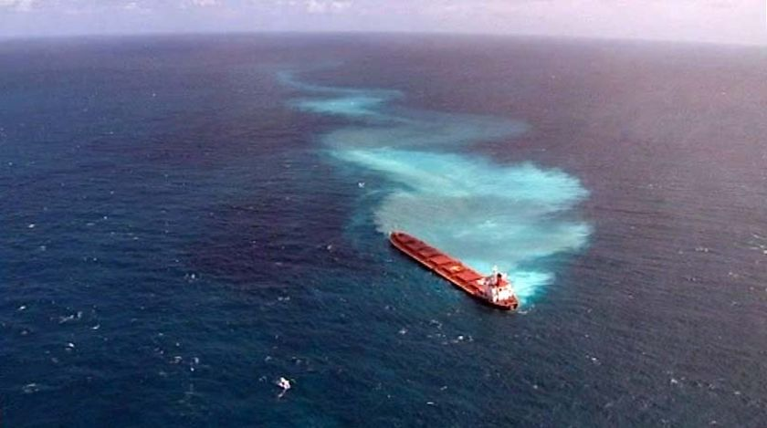
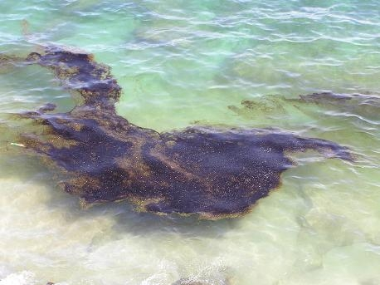
Последствия аварии: вода
Через 10 минут после того, как в воде оказалась 1 тонна нефти, образуется нефтяное пятно, толщина которого составляет 10 мм.

Slide 11
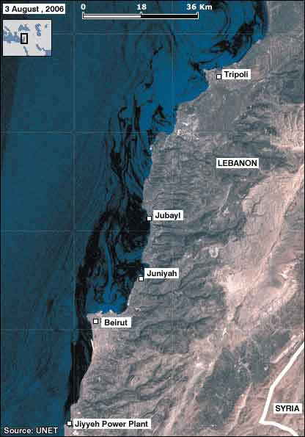
С течением времени толщина пленки уменьшается (до менее 1 мм), в то время, как пятно расширяется. 1 тонна нефти способна покрыть площадь до 12 кв. км.
Дальнейшие изменения происходят под воздействием ветра, волн и погоды. Обычно пятно дрейфует по воле ветра, постепенно распадаясь на более мелкие пятна, которые способны удаляться на значительные расстояния от места разлива.
Нефтяное пятно вдоль восточного побережья Средиземного моря

Slide 12
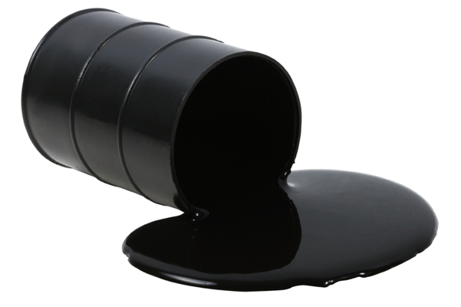
Последствия аварии: живые организмы
Международная Ассоциация Нефтяной Индустрии по Сохранению Окружающей Среды/International Petroleum Industry Environmental Conservation Association указывает, что ядовитые компоненты нефти, как правило, не способны оказать серьезное воздействие на флору и фауну. Дело в том, что они быстро растворяются в воде, и их концентрация невелика.
Но!!!
В средне- и долгосрочной перспективе влияние разливов нефти крайне негативно. Разлив тяжелее всего бьет по организмам, обитающим в прибрежной зоне, особенно обитающим на дне или на поверхности.

Slide 13
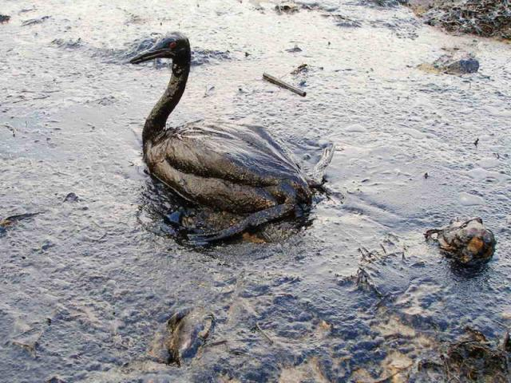
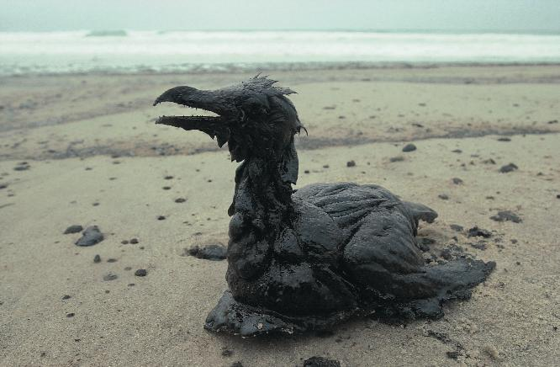
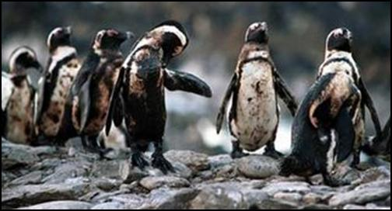
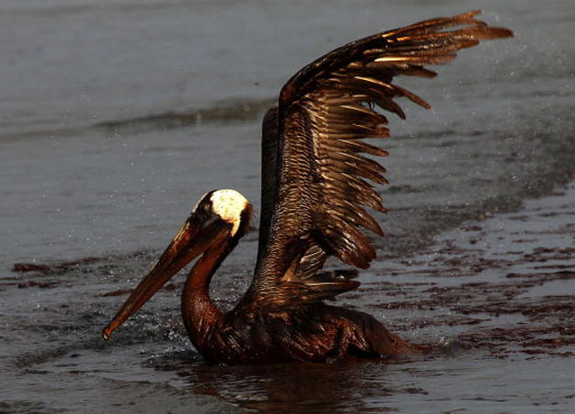
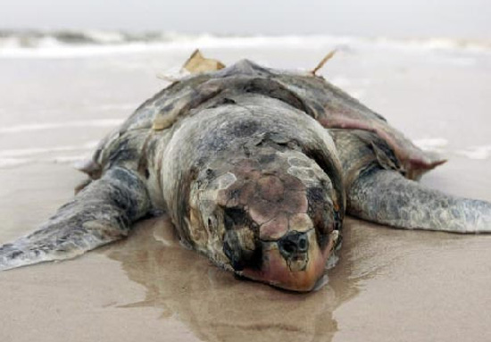
Водоплавающим птицам и морским млекопитающим, чье оперение/мех покрыты нефтяной пленкой, намного сложнее сохранять тепло и плавучесть, они испытывают проблемы с поисками пищи и пр. Выжившие морские организмы чаще болеют, хуже размножаются и пр.

Slide 14
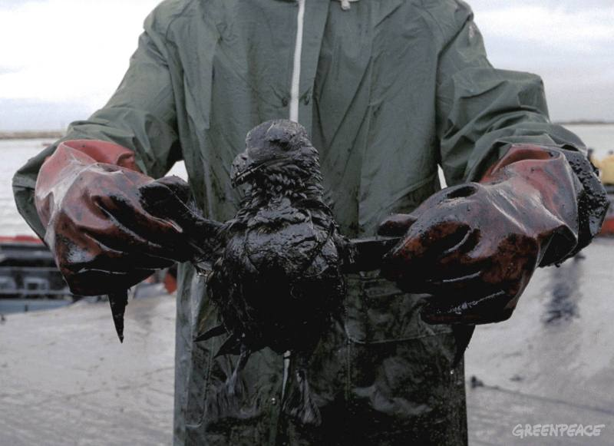
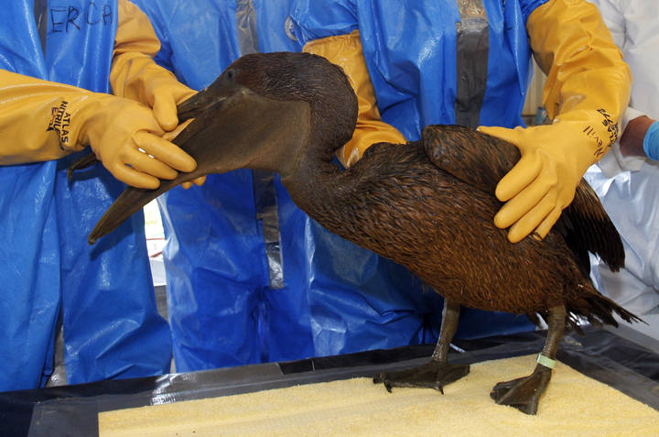
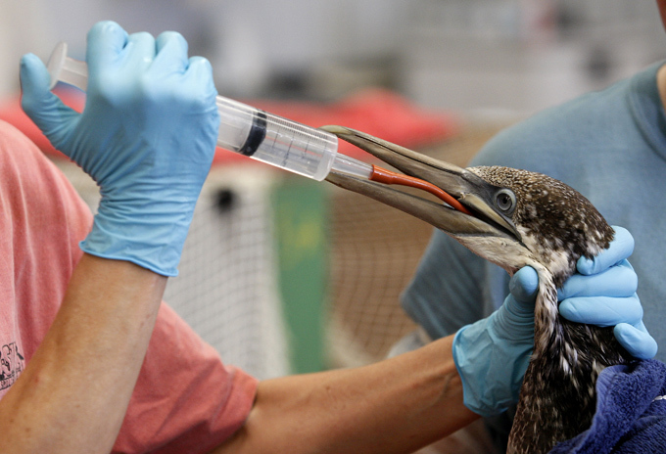
Для того, чтобы отмыть одну птицу, покрытую нефтяной пленкой, требуется два человека, 45 минут времени и 1.1 тыс. литров чистой воды.

Slide 15
Ликвидация аварии: основные меры
предотвращение дальнейшего сброса
постановка преград, препятствующих рассеиванию сброшенного вещества и загрязнению уязвимых районов
отвод разлитого вещества или аварийного объекта в зону, удобную для проведения операций по ЛРН
сбор разлитого вещества с поверхности воды
сдача собранных загрязняющих веществ на берег
ликвидация разлива с помощью физических и химических методов

Slide 16
Ликвидация аварии: главные способы
механическое удаление плавающей нефти с поверхности моря
сжигание плавающей нефти
обработка нефтяного пятна диспергентами, допущенными к применению природоохранными органами, с целью многократного ускорения природного эмульгирования нефти в море под воздействием волнения и течений

Slide 17
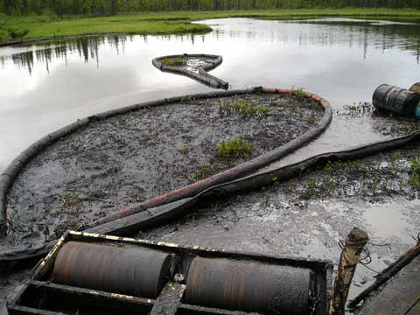
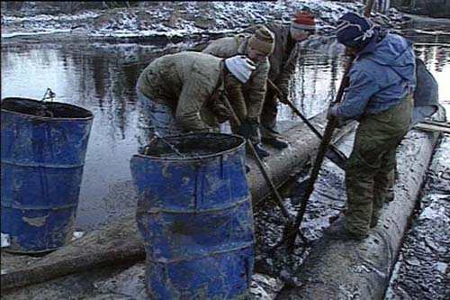
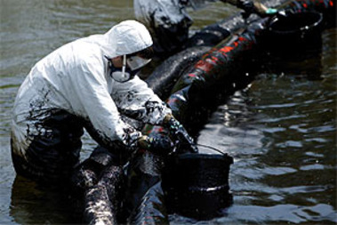
Механическое удаление нефти с поверхности воды

Slide 18
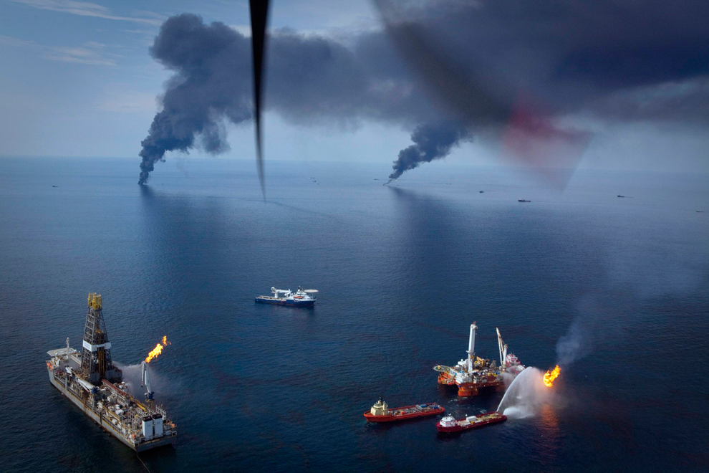
Сжигание нефти на поверхности Мексиканского залива

Slide 19
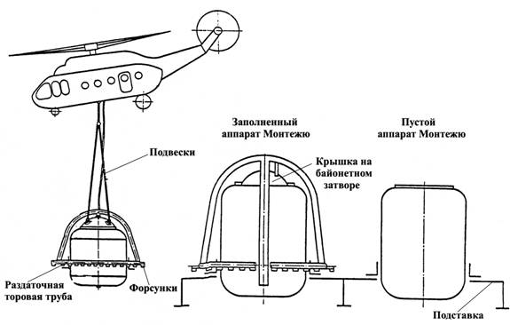
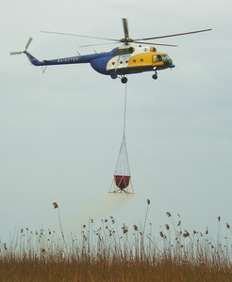
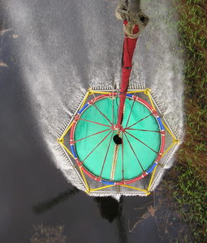
Диспергент является либо поверхностно-активным полимером, либо поверхностно-активным веществом, добавляемым к суспензиям, обычно к коллоидам, для улучшения отделения взвешенных частиц и предотвращения их осаждения или агрегирования.
Обработка нефтяного пятна диспергентами

Slide 20
Выводы
Главным источником загрязнения вод Мирового океана нефтью и нефтепродуктами являются аварии нефтяных танкеров.
Причина этих аварий – человеческий фактор и условия навигации.
Решение этой проблемы лежит в автоматизации управления транспортными судами и усовершенствовании навигационных систем.
Ликвидация последствий аварий нефтяных танкеров включает в себя трудоемкие операции с использованием физических, химических и человеческих ресурсов.
Последствия аварий несут собой большую угрозу природным системам мирового океана и в целом мировой экологической системе. Загрязнение нефтью водных богатств – проблема, которую проще предупредить, чем решить.

Slide 21
Источники информации
Предупреждение и ликвидация аварийных разливов нефти и нефте­продуктов. - М.: Ин-октаво, 2005. - 368 с. (Воробьев Ю.Л., Акимов В.А., Соколов Ю.И.)
http://ru.wikipedia.org
http://sheryk.ru
http://www.tekhnospas.ru/art/statii/vlijanie
http://oko-planet.su
http://bidrealty.ru

